Slide 1

설치 매뉴얼
이마트
주목도 분석용 카메라 설치 매뉴얼
동선스크린 · 계산대미디어 | 단계별 설치 가이드
현장 설치 담당자용

Slide 2
설치 개요
01
동선스크린
02
계산대미디어
매체당 주목도 분석용 카메라 1대 설치
TV 밑면 가운데 위치에 부착
총 8단계로 설치 진행
매체당 주목도 분석용 카메라 1~2대 설치
매장 내부 1대 + (매장 외부 1대)
설치 방법은 동선스크린과 동일

Slide 3
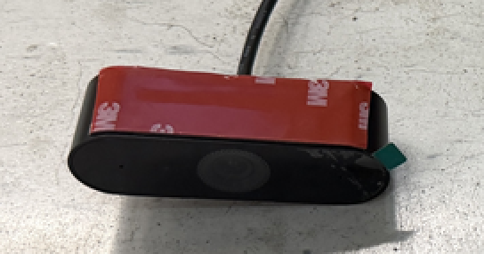
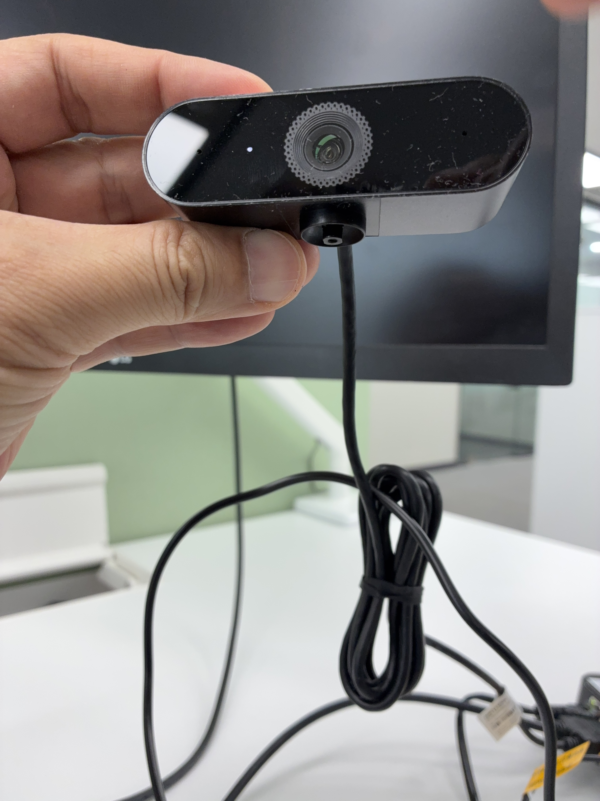
설치 전 자재 확인
<SKB 지급 자재>
주목도 분석용 카메라 (우측 사진처럼 설치 전 세팅)
USB어댑터
3M테이프
멀티탭
페인트 마커
<HnS 별도 지참>
쪽가위
케이블타이
드라이버(십자)
※주목도 분석용 카메라에 3M테이프 부착 위치
※ 주목도 분석용 카메라 전면 사진

Slide 4
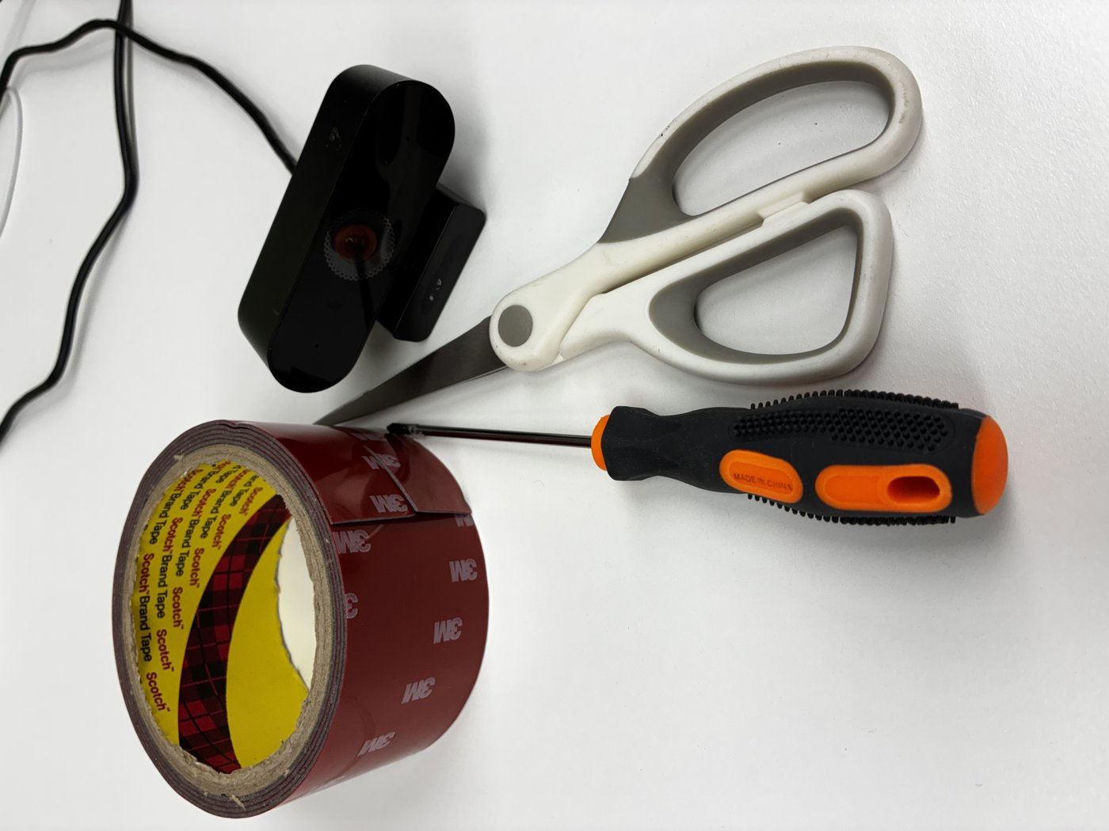
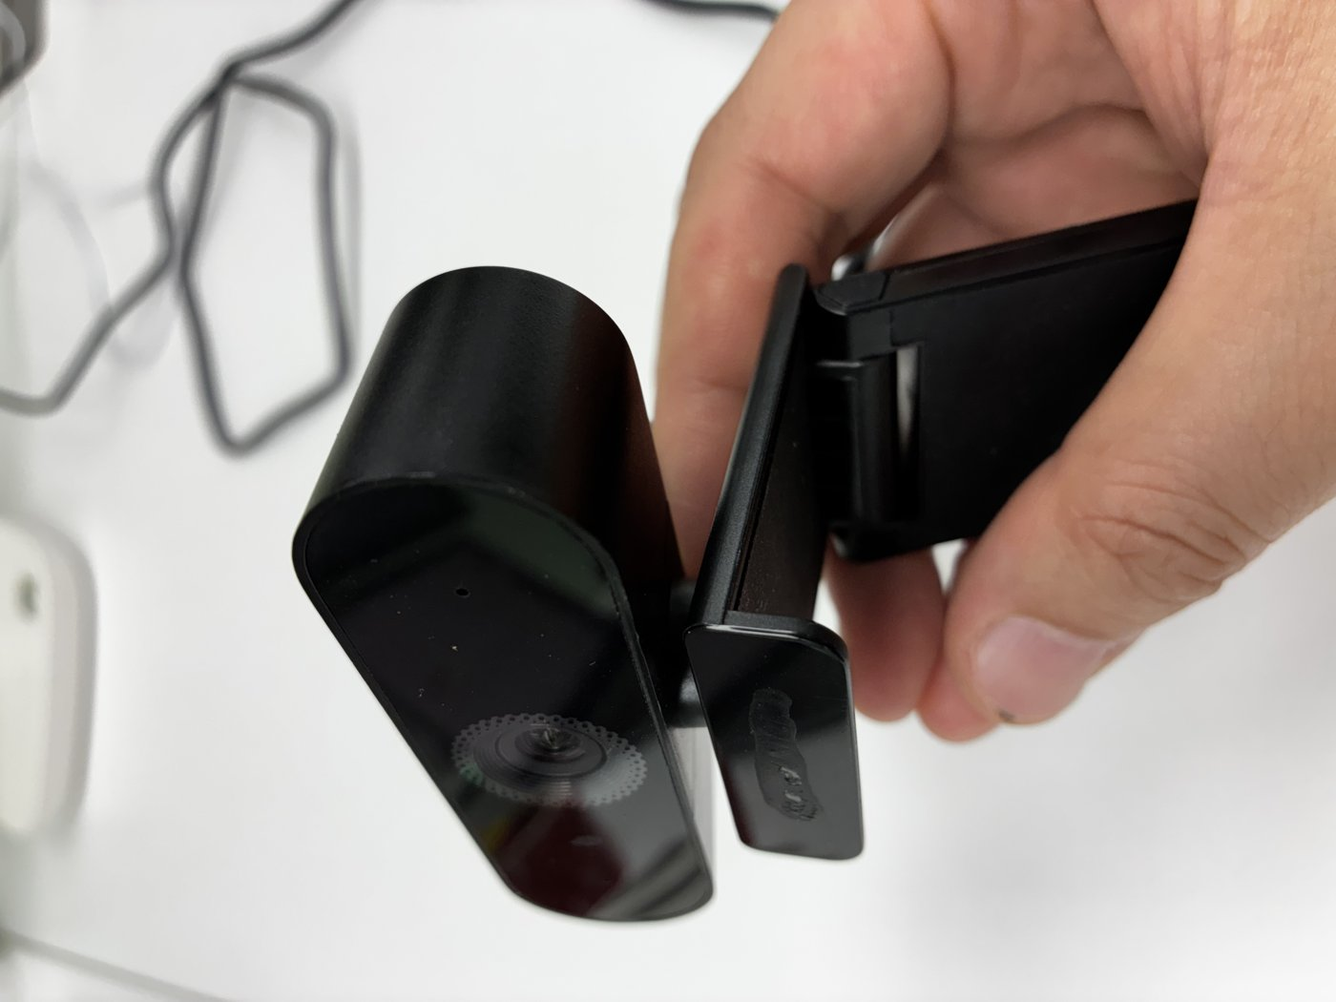
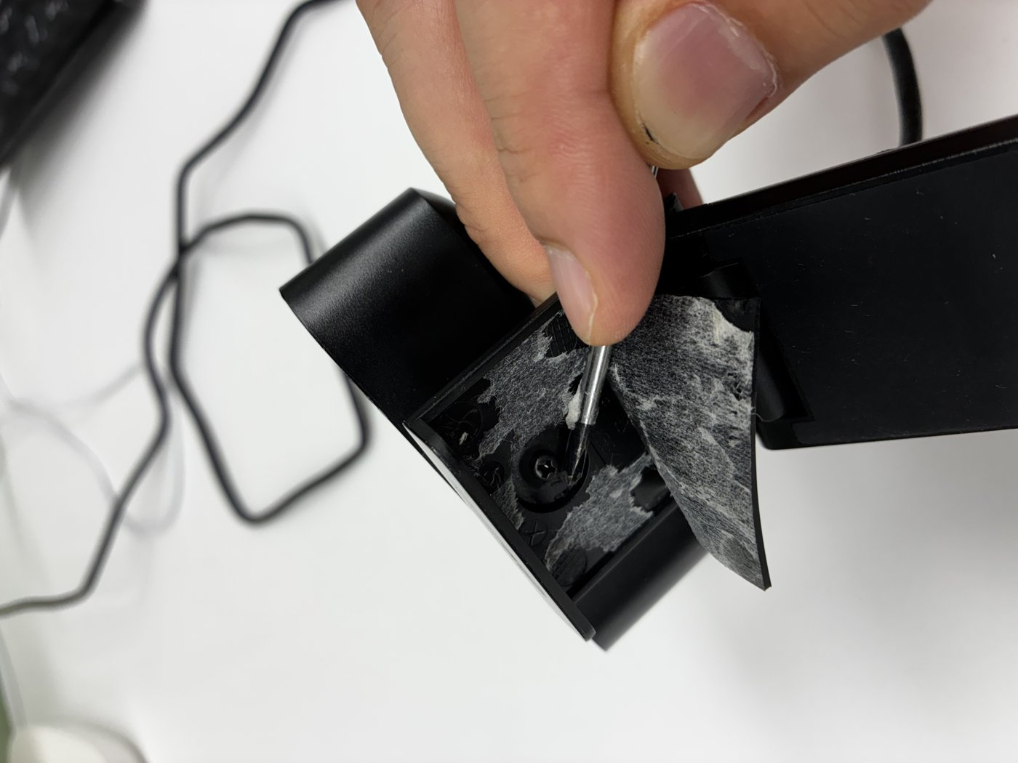
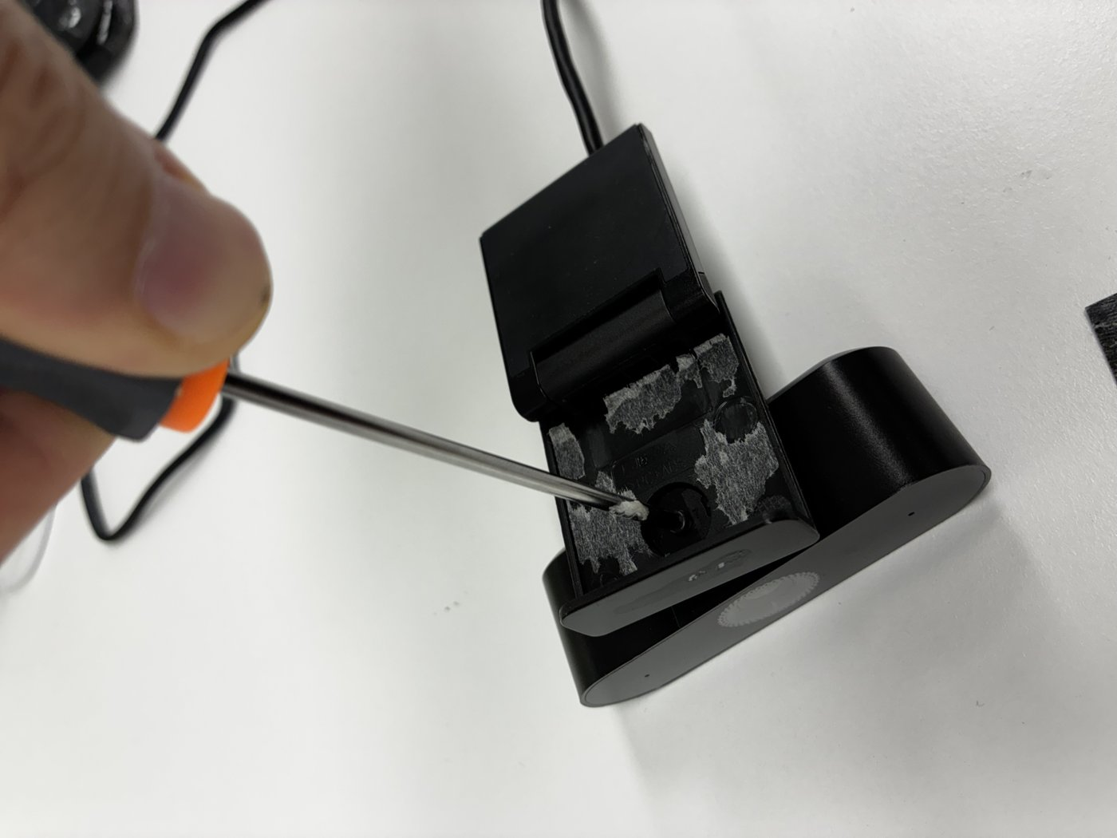
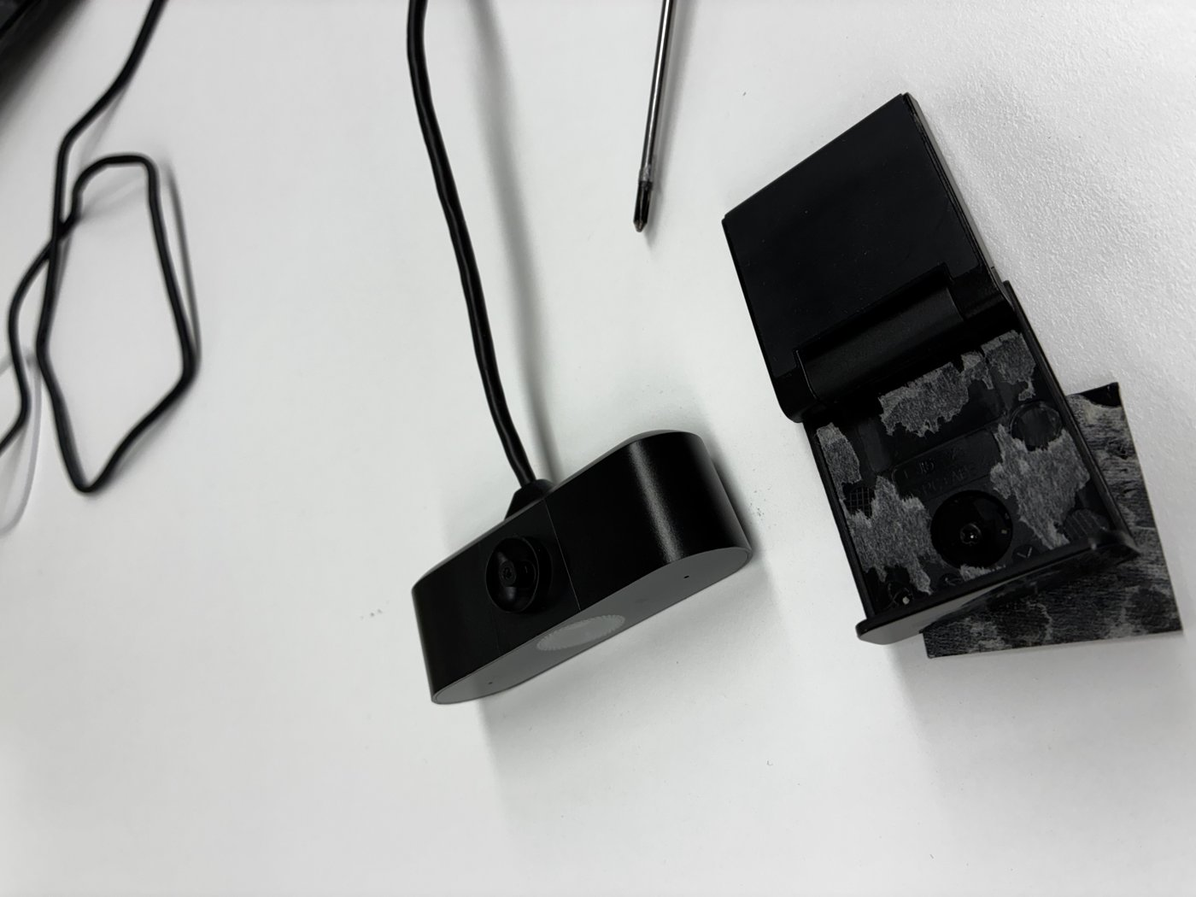
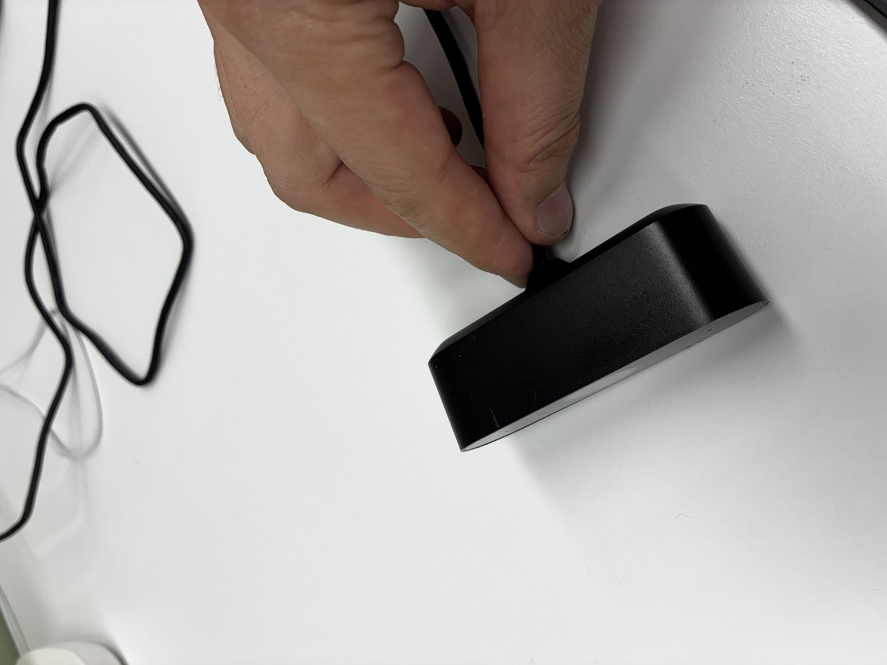
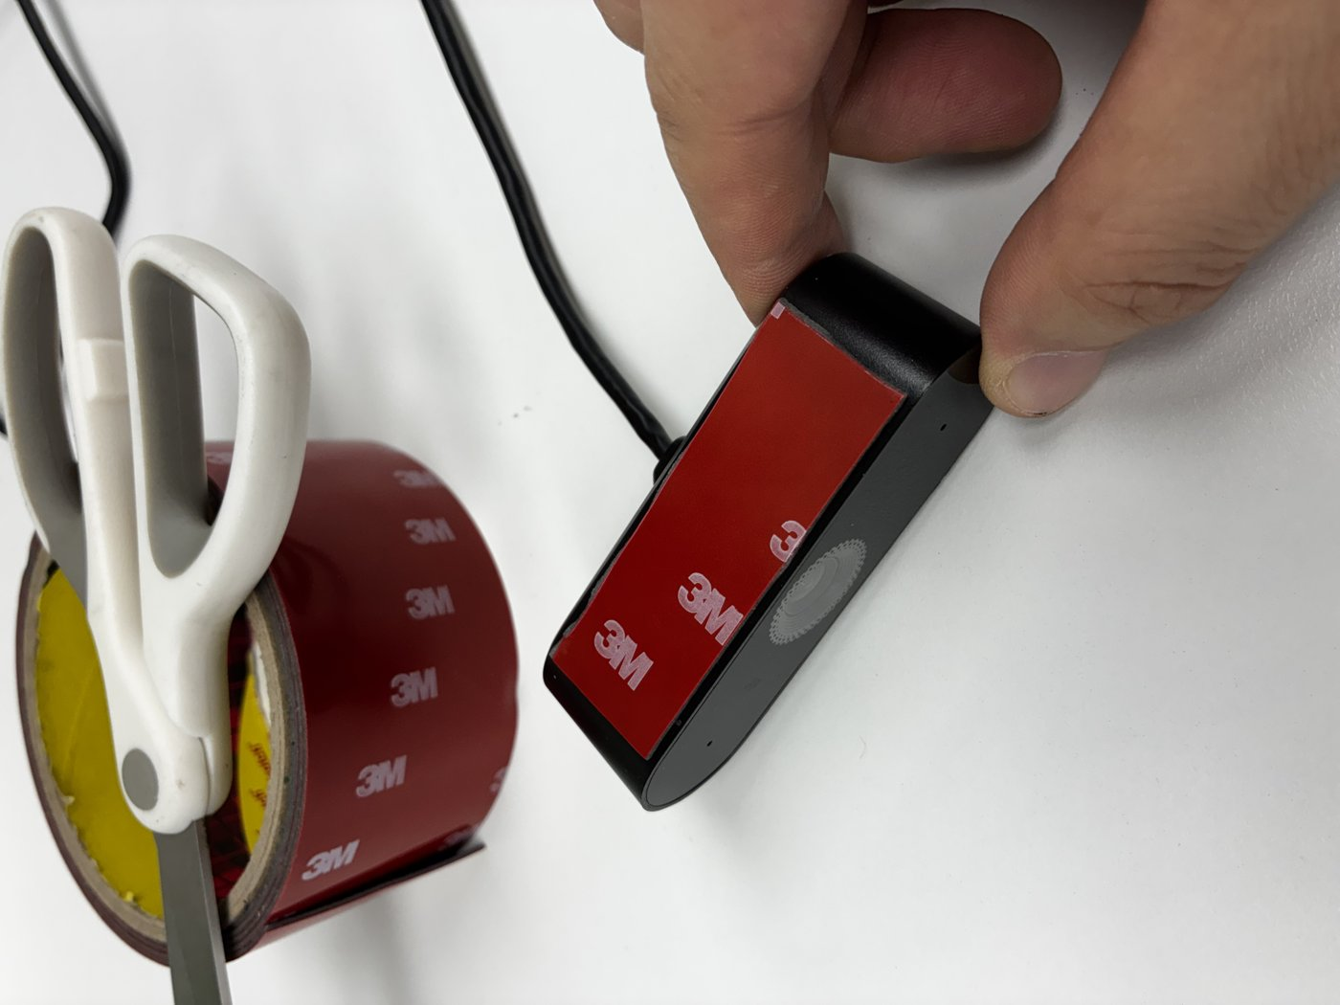
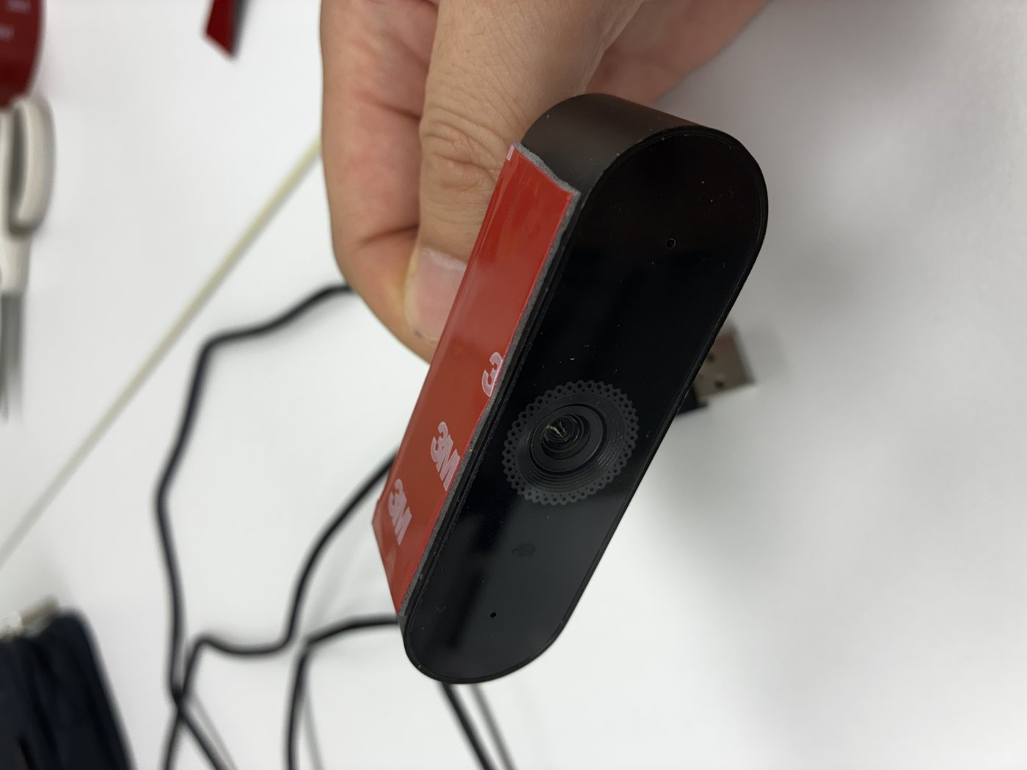
설치 전 공통 준비
참고
카메라 거치대 분리 및 3M 테이프 부착
1
2
3
4
5
6
7
8
거치대 힌지의 스티커를 제거하고 드라이버로 나사를 풀어 카메라와 거치대를 분리한 뒤,
3M 테이프를 카메라 밑면 크기에 맞게 잘라 부착합니다.
※ 모든 카메라는 설치 전에 거치대 분리 + 3M 테이프 부착 상태로 준비합니다.

Slide 5
01
동선스크린 주목도 분석용 카메라 설치 방법
매체당 주목도 분석용 카메라 1대를 설치합니다.
아래 8단계 순서에 따라 진행해 주세요.

Slide 6
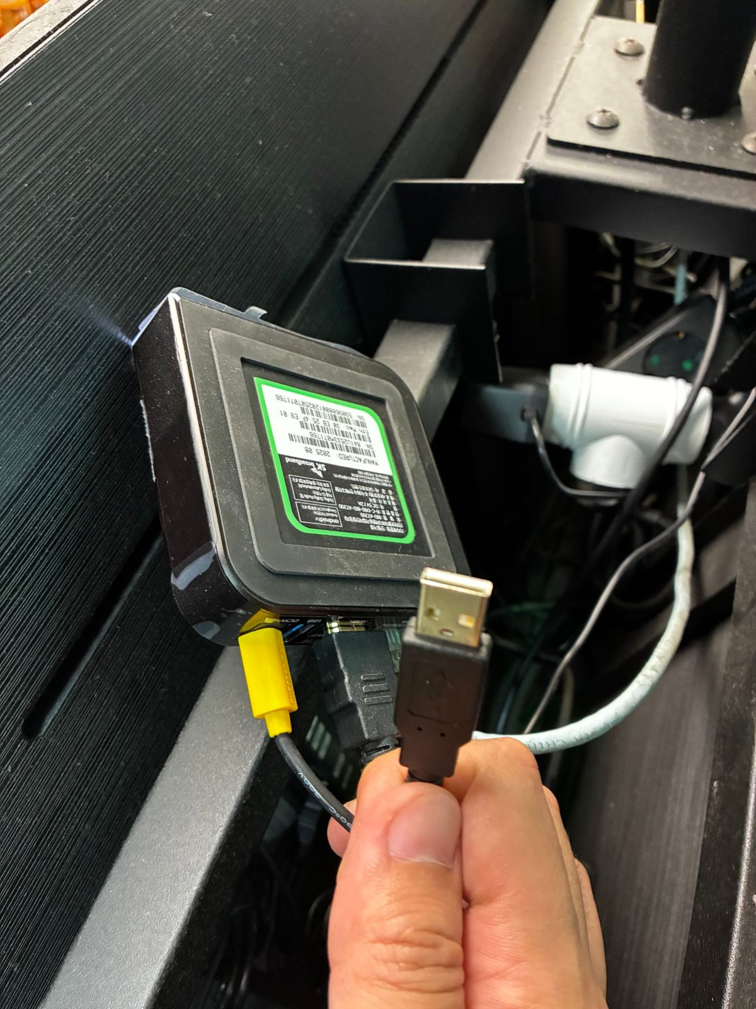
동선스크린 설치 방법
STEP 1 / 8
1
HDMI 분배기 전원부 분리
셋톱박스에 연결되어 있는 HDMI 분배기의
전원부(USB 단자)를 분리합니다.

Slide 7
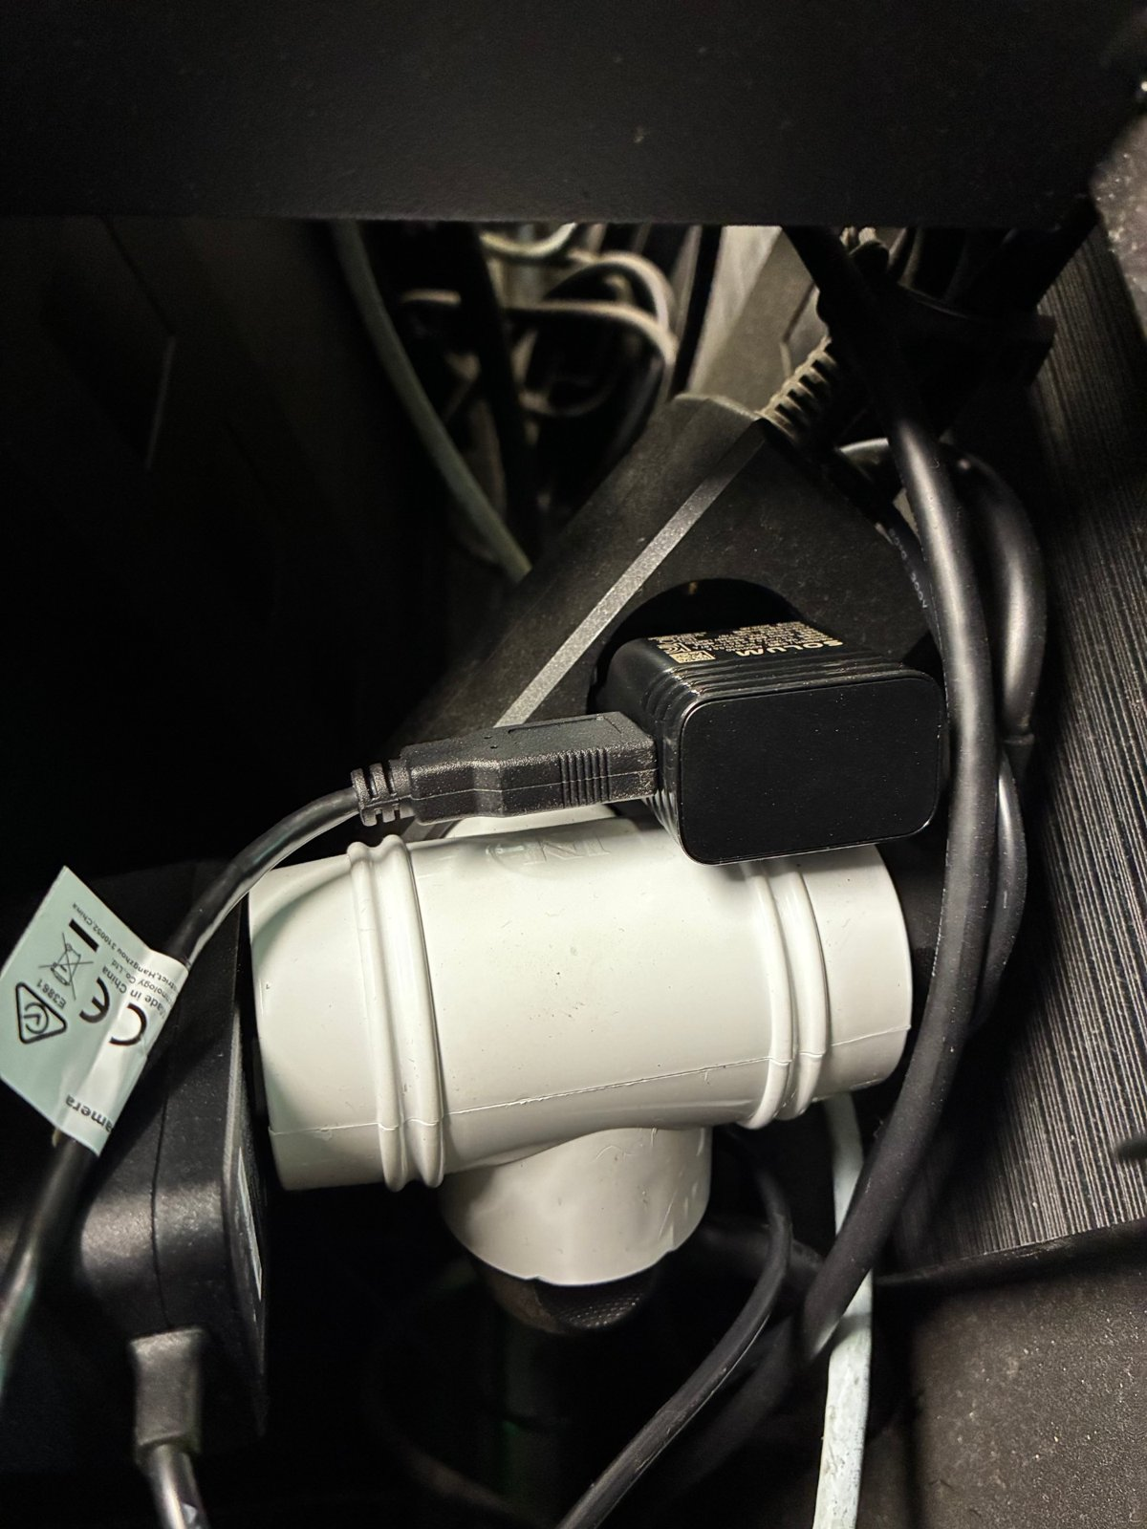
동선스크린 설치 방법
STEP 2 / 8
2
콘센트 연결
HDMI 분배기의 USB 단자를
제공된 어댑터에 결합하여 콘센트에 연결합니다.

Slide 8
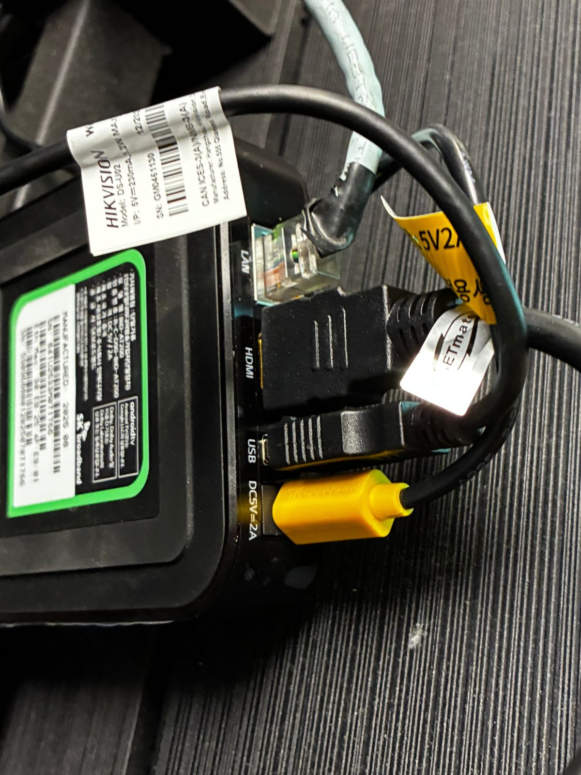
동선스크린 설치 방법
STEP 3 / 8
3
주목도 분석용 카메라 연결
연결 작업
연결 완료
주목도 분석용 카메라의 USB 단자를 셋톱박스의 USB 포트에 연결합니다.

Slide 9
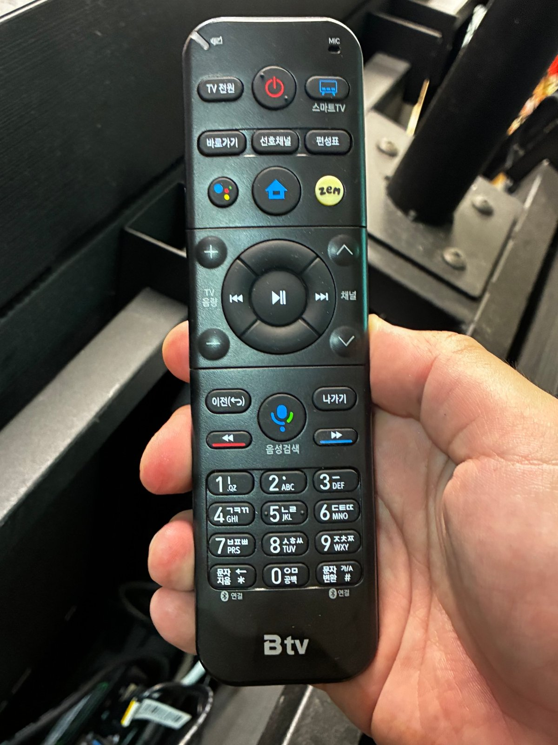
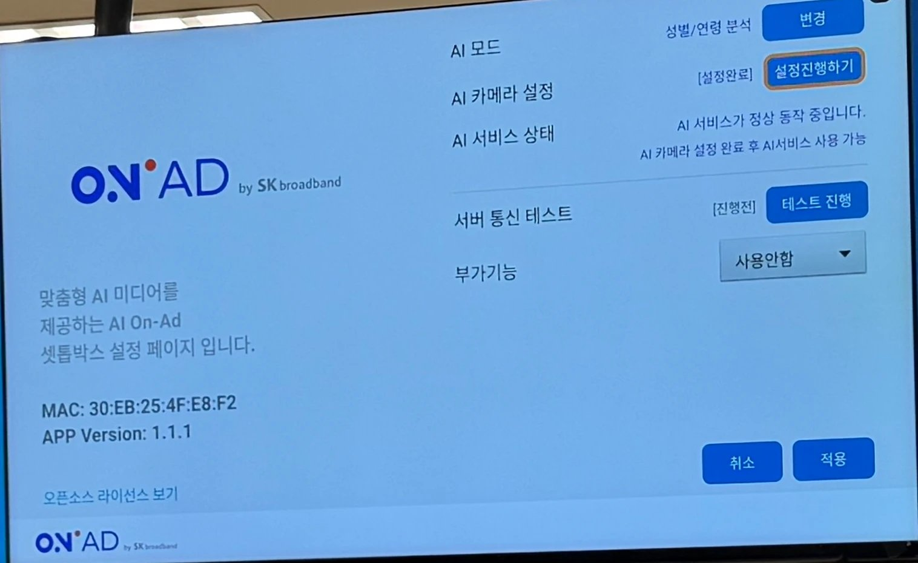
동선스크린 설치 방법
STEP 4 / 8
4
주목도 분석용 카메라 설정 ① — 히든키 입력
히든키 입력
설정 페이지
1
2
2
➊ 되감기 버튼 ➋ 페어링 버튼 (양쪽 동시 입력)
셋톱박스-리모컨 페어링 후 리모컨으로 히든키(되감기 0407)를 입력하면 ON AD 셋톱박스 설정 페이지가 열립니다.
상단 [AI 모드]의 [변경] 버튼을 누릅니다.
※ 히든키 입력 시 되감기 누른 상태에서 0407 입력이 아닌 되감기 ->0->4->0->7 순차 입력 입니다.

Slide 10
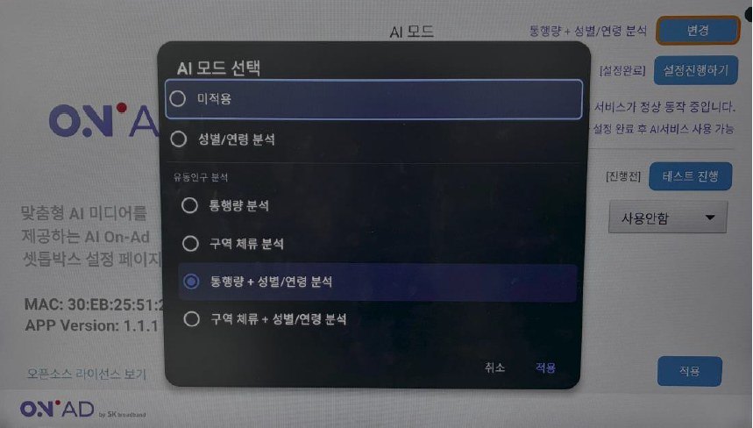
동선스크린 설치 방법
STEP 4 / 8
4
주목도 분석용 카메라 설정 ① — AI 모드 변경
기본값 [성별/연령 분석]을 [통행량 + 성별/연령 분석]으로 변경한 뒤 [적용]을 누릅니다.

Slide 11
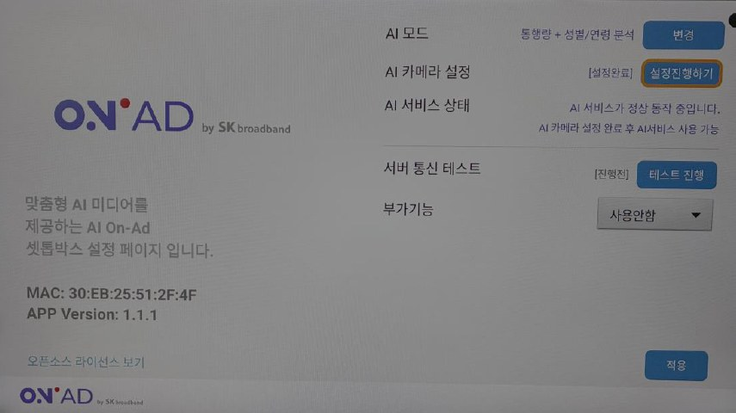
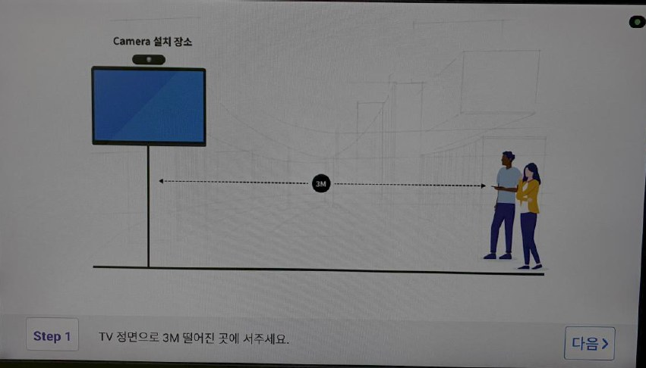
동선스크린 설치 방법
STEP 5 / 8
5
주목도 분석용 카메라 설정 ② — 화각 확인
설정 페이지
화각 확인 1
[AI 카메라 설정]의 [설정진행하기]를 누른 뒤, 화각 확인 1에서 [다음]
부착 위치 확인은 다음 단계에서 진행합니다.

Slide 12
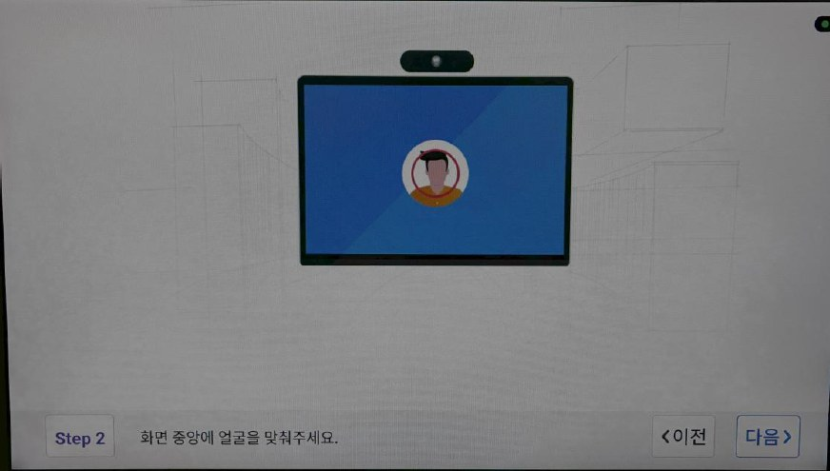
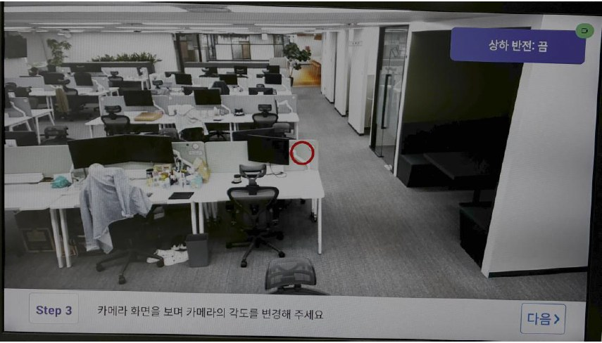
동선스크린 설치 방법
STEP 5 / 8
5
주목도 분석용 카메라 설정 ③ — 부착 위치 확인
화각 확인 2
화각 확인 3
화각 확인 2에서 [다음], 화각 확인 의 카메라 시점 화면에서
'카메라 화면을 보며 카메라의 각도를 변경해 주세요' 문구 중 '세요' 글자 바로 아래
빨간 네모 위치에 카메라를 부착하면 화면 정가운데쯤에 위치하게 됩니다.

Slide 13
동선스크린 설치 방법
STEP 5 / 8
설치 완료 사진 촬영 안내
(카메라 + 카메라가 바라보는 화면)
설치 및 화각 조정 후 카메라를 부착하고, 부착된 카메라와 카메라가 바라보는 화면이 함께 나오도록 촬영하여 설치 완료 사진으로 제출합니다.

Slide 14
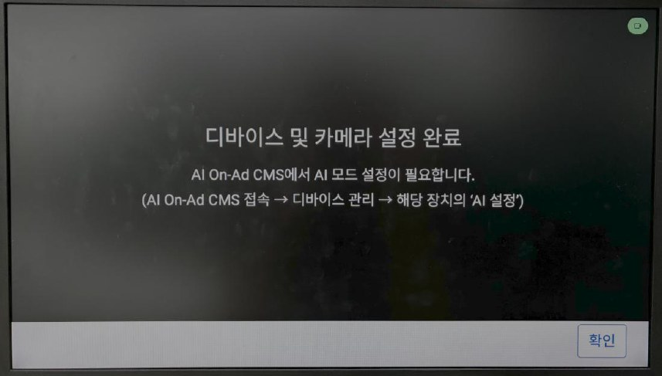
동선스크린 설치 방법
STEP 5 / 8
5
주목도 분석용 카메라 설정 ④ — 설정 완료
부착 위치 확인 후 [다음]을 누르면 '디바이스 및 카메라 설정 완료' 화면이 표시됩니다. [확인]을 누르면 설정 페이지로 돌아갑니다. (추가 AI 모드 설정은 AI On-Ad CMS → 디바이스 관리 → 'AI 설정'에서 진행)

Slide 15
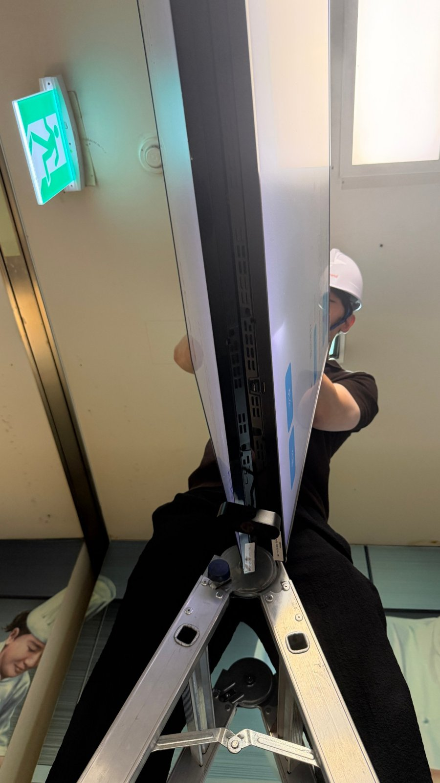
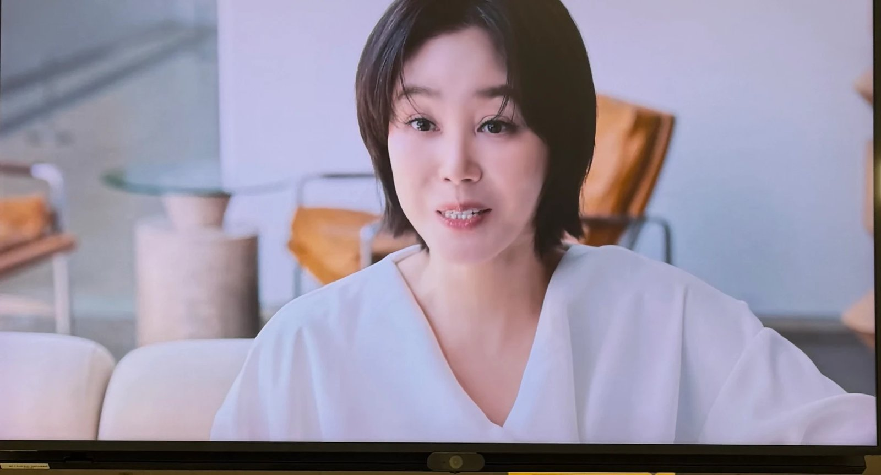
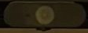
동선스크린 설치 방법
STEP 6 / 8
6
주목도 분석용 카메라 부착위치 확인
작업 모습
부착 완료
정상 부착된 주목도 분석용 카메라 위치 입니다.

Slide 16
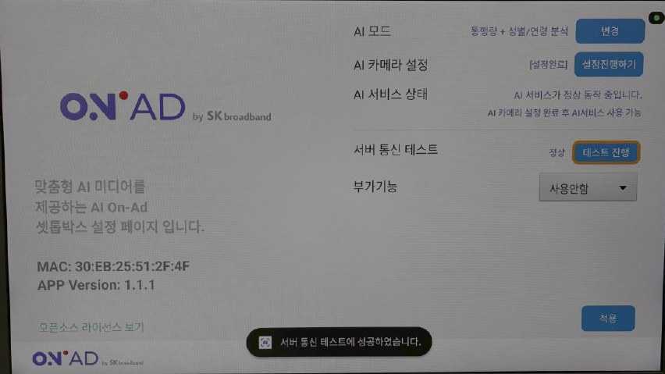
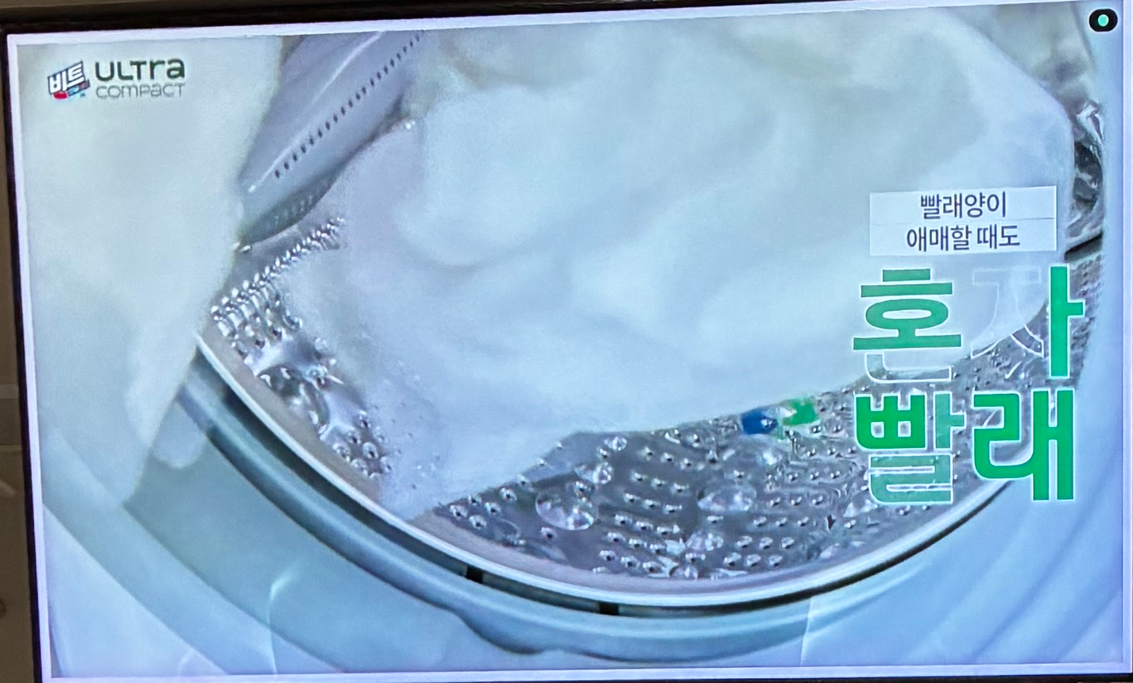

동선스크린 설치 방법
STEP 7 / 8
7
주목도 분석용 카메라 서버 통신 테스트 및 기능 활성화
설정 페이지
[서버 통신 테스트]의 [테스트 진행] 입력 후 [적용] 입력
앱 재부팅 되며 모니터 우측 상단 ● 표시 뜨면 정상 설치 완료

Slide 17
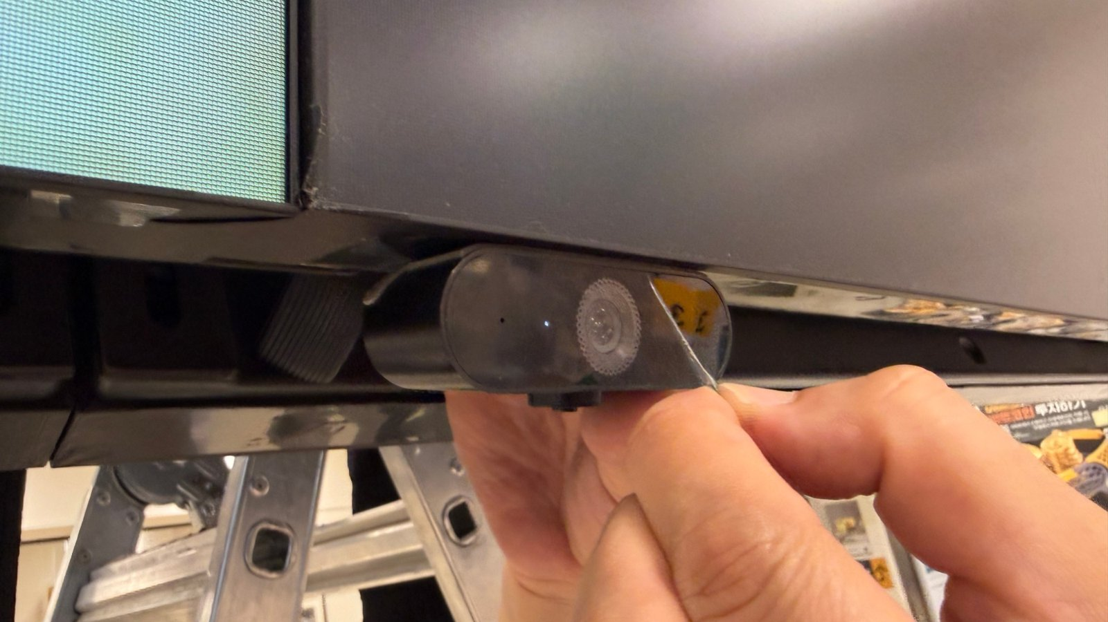
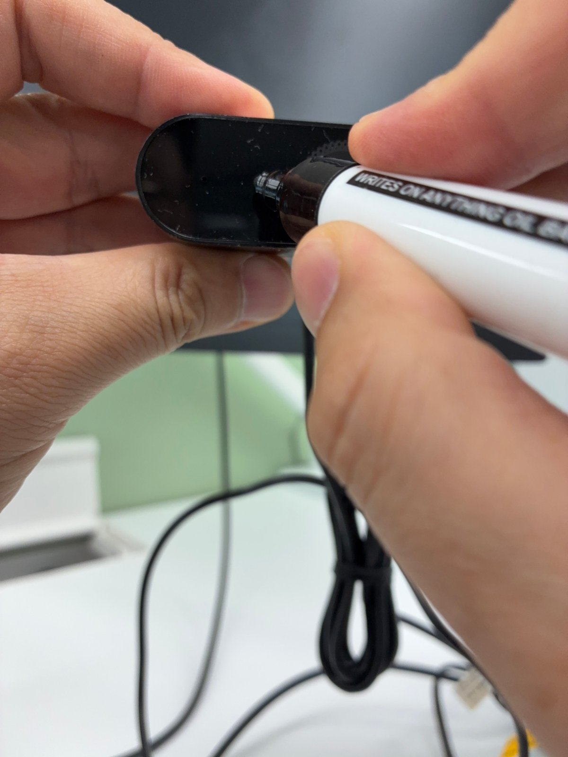
동선스크린 설치 방법
STEP 8 / 8
8
주목도 분석용 카메라 LED 가리기, 선 정리
LED 위치 확인
마커로 칠하기
카메라 작동 시 흰 불(LED)이 들어오는 부분을 전달받은 페인트 마커로 칠합니다.
※ 칠하기 전 보호 필름 제거 필수 · 일반 매직(유성펜)은 지워지므로 반드시 페인트 마커 사용
※ 케이블이 노출되지 않도록 케이블 타이로 정리 필수

Slide 18
02
계산대미디어 AI 카메라 설치 방법
설치 방법은 동선스크린과 동일하며, 매체당 카메라 최대 2대를 설치합니다.
(매장 내부 1대 · 매장 외부 1대)

Slide 19
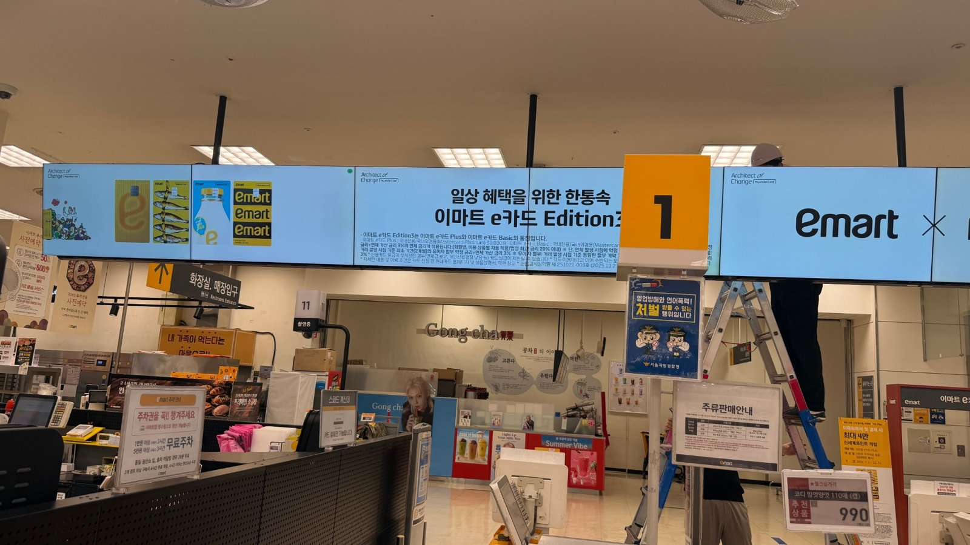
계산대미디어 설치 방법
참고
6×1
계산대미디어 매체 구성
계산대미디어는 모니터 6대가 가로로 연결된 6×1 구성의 매체입니다. 매장 내부·외부를 바라보는 카메라 설치 위치는 추후 도면으로 전달 예정입니다.

Slide 20
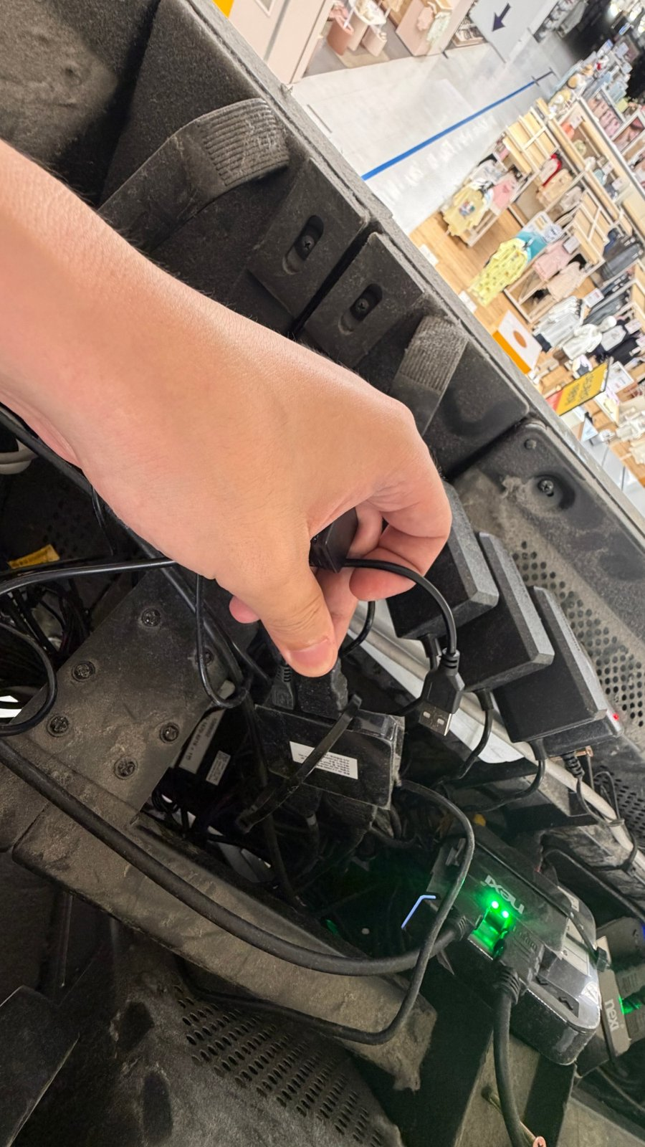
계산대미디어 설치 방법
STEP 1 / 8
1
HDMI 분배기 전원부 분리
셋톱박스에 연결되어 있는 HDMI 분배기의 전원부(USB 단자)를 분리합니다.

Slide 21
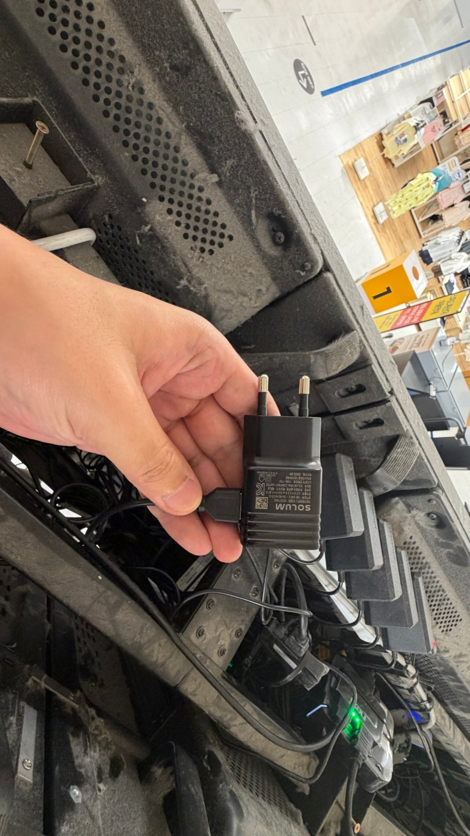
계산대미디어 설치 방법
STEP 2 / 8
2
콘센트 연결
HDMI 분배기의 USB 단자를
제공된 어댑터에 결합하여 콘센트에 연결합니다.

Slide 22
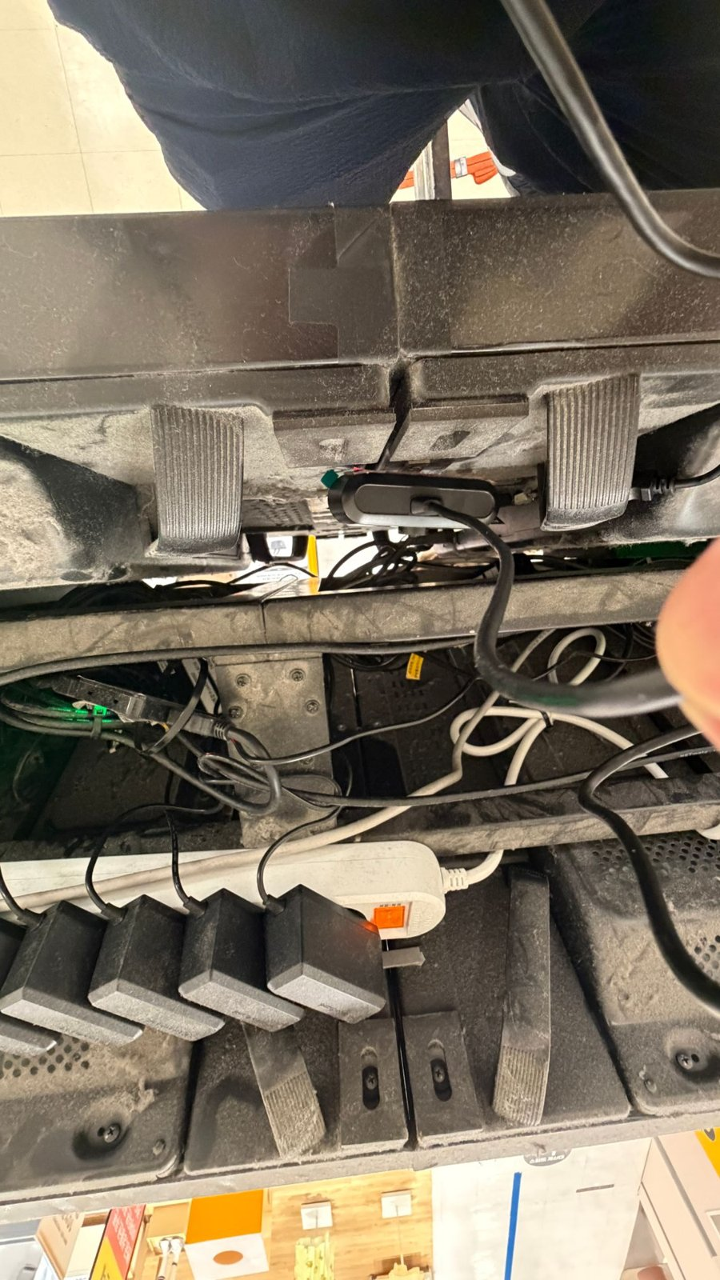
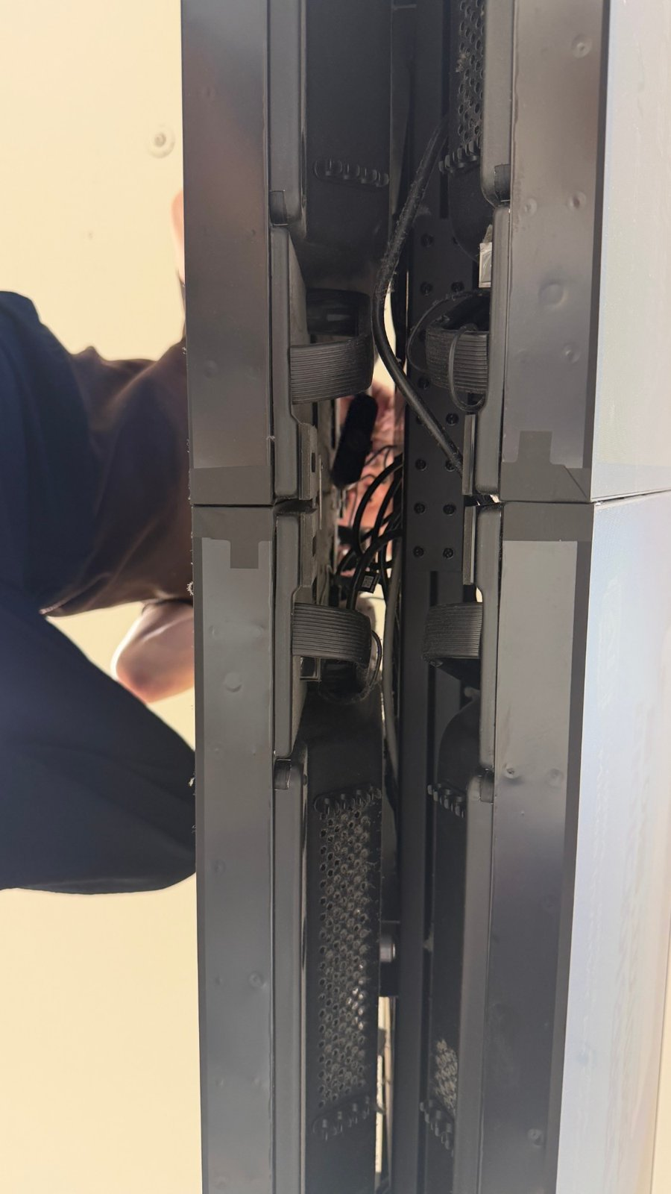
계산대미디어 설치 방법
STEP 3 / 8
3
주목도 분석용 카메라 연결
위에서 내리기
아래에서 받기
주목도 분석용 카메라를 모니터 사이 틈으로 위에서 내리고 아래에서 받아 전달한 뒤,
카메라의 USB 단자를 셋톱박스의 USB 포트에 연결합니다.

Slide 23
계산대미디어 설치 방법
STEP 4 / 8
4
주목도 분석용 카메라 설정 ① — 히든키 입력
히든키 입력
설정 페이지
1
2
2
➊ 되감기 버튼 ➋ 페어링 버튼 (양쪽 동시 입력)
셋톱박스-리모컨 페어링 후 리모컨으로 히든키(되감기 0407)를 입력하면 ON AD 셋톱박스 설정 페이지가 열립니다. 상단 [AI 모드]의 [변경] 버튼을 누릅니다.
※ 히든키 입력 시 되감기 누른 상태에서 0407 입력이 아닌 되감기 ->0->4->0->7 순차 입력 입니다.

Slide 24
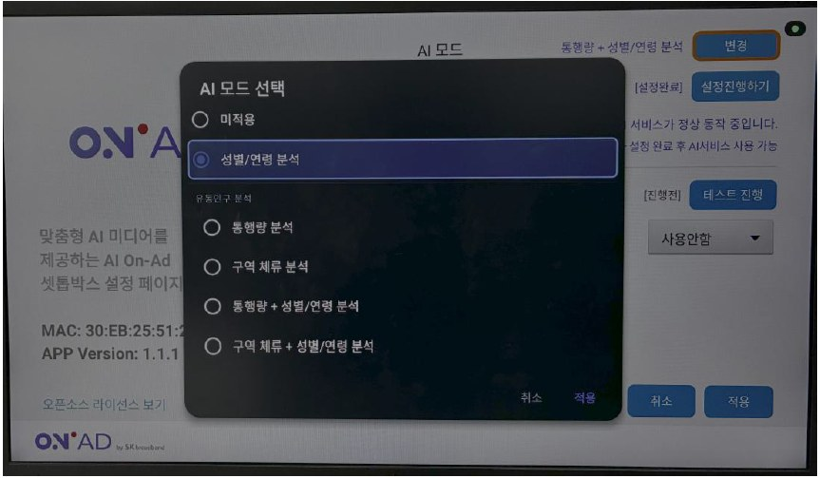
계산대미디어 설치 방법
STEP 4 / 8
4
주목도 분석용 카메라 설정 ① — AI 모드 변경
AI 모드를 [성별/연령 분석]으로 선택한 뒤 [적용]을 누릅니다.
※ 동선스크린([통행량 + 성별/연령 분석])과 설정값이 다르니 주의

Slide 25
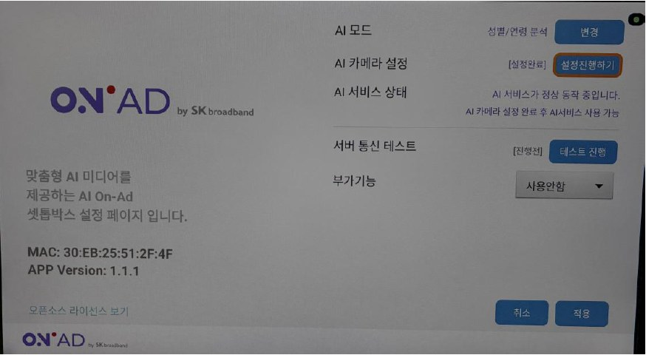
계산대미디어 설치 방법
STEP 5 / 8
5
주목도 분석용 카메라 설정 ② — 화각 확인
설정 페이지
화각 확인 1
[AI 카메라 설정]의 [설정진행하기]를 누른 뒤, 화각 확인 1에서 [다음]
부착 위치 확인은 다음 단계에서 진행합니다.

Slide 26
계산대미디어 설치 방법
STEP 5 / 8
5
주목도 분석용 카메라 설정 ③ — 부착 위치 확인
화각 확인 2
화각 확인 3
화각 확인 2에서 [다음], 화각 확인 3의 카메라 시점 화면에서
'카메라 화면을 보며 카메라의 각도를 변경해 주세요' 문구 중 '세요' 글자 바로 아래
(빨간 네모 위치)에 카메라를 부착하면 화면 정가운데쯤에 위치하게 됩니다.

Slide 27
동선스크린 설치 방법
STEP 5 / 8
설치 완료 사진 촬영 안내
(카메라 + 카메라가 바라보는 화면)
설치 및 화각 조정 후 카메라를 부착하고, 부착된 카메라와 카메라가 바라보는 화면이 함께 나오도록 촬영하여 설치 완료 사진으로 제출합니다.

Slide 28
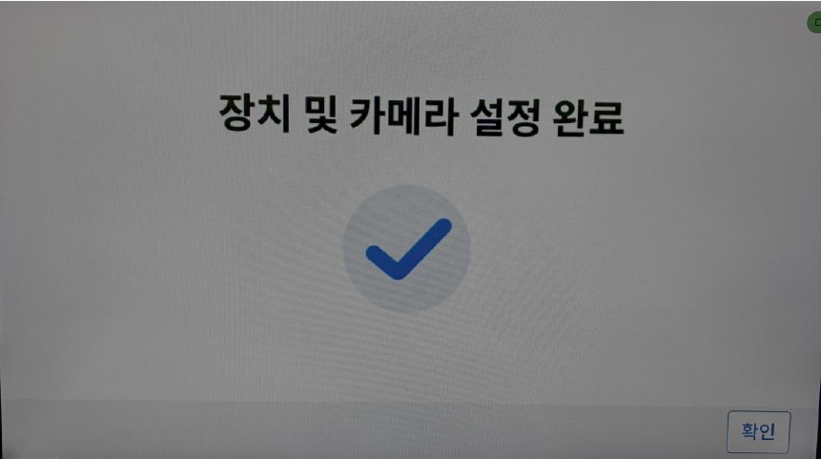
계산대미디어 설치 방법
STEP 5 / 8
5
주목도 분석용 카메라 설정 ④ — 설정 완료
부착 위치 확인 후 [다음]을 누르면 '장치 및 카메라 설정 완료' 화면이 표시됩니다. [확인]을 누른 뒤 설정 페이지에서 [적용]을 누르면 앱이 재시작됩니다.

Slide 29
계산대미디어 설치 방법
STEP 6 / 8
6
주목도 분석용 카메라 부착위치 확인
작업 모습
부착 완료
정상 부착된 주목도 분석용 카메라 위치 입니다.

Slide 30
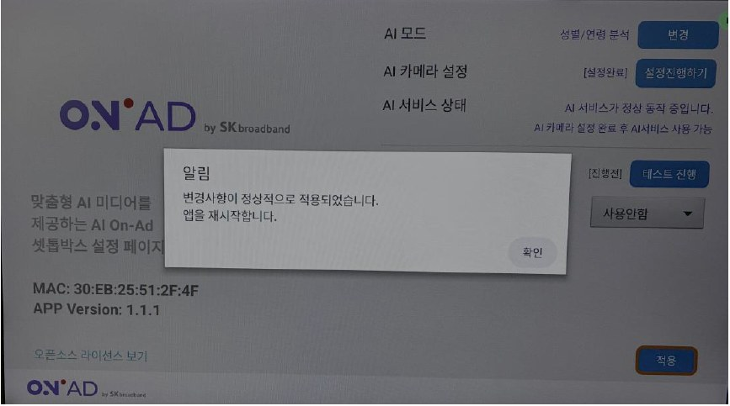
계산대미디어 설치 방법
STEP 7 / 8
7
주목도 분석용 카메라 서버 통신 테스트 및 기능 활성화
설정 페이지
[서버 통신 테스트]의 [테스트 진행] 입력 후 [적용] 입력
앱 재부팅 되며 모니터 우측 상단 ● 표시 뜨면 정상 설치 완료

Slide 31
계산대미디어 설치 방법
STEP 8 / 8
8
주목도 분석용 카메라 LED 가리기, 선 정리
LED 위치 확인
마커로 칠하기
카메라 작동 시 흰 불(LED)이 들어오는 부분을 전달받은 페인트 마커로 칠합니다.
※ 칠하기 전 보호 필름 제거 필수 · 일반 매직(유성펜)은 지워지므로 반드시 페인트 마커 사용
※ 케이블이 노출되지 않도록 케이블 타이로 정리 필수

Slide 32
설치 완료 체크리스트
HDMI 분배기 전원부가 USB 어댑터를 통해 콘센트에 연결되어 있는가?
주목도 분석용 카메라의 USB 단자가 셋톱박스에 정상적으로 연결되어 있는가?
AI 모드가 [동선 : 통행량 + 성별/연령 분석] , [계산대 : 성별/연령 분석] 으로 적용되어 있는가?
도면에 표시된 방향으로 카메라가 설치 되었는가?
보호 필름 제거 후 카메라 LED 부분을 페인트 마커로 칠했는가?
케이블이 외부에 노출되지 않도록 선 정리가 되어 있는가?
설치 완료 사진(카메라 + 카메라가 바라보는 화면)을 찍었는가?
※ 설치 시 문의사항은 아래로 연락 부탁드립니다.
강남Biz전문센터 김민우 010-6241-7307 · 허재용 010-5015-4647

